Slide 1
［Last Update 2015/04/30］
建築環境工学・建築設備工学入門
＜空気調和設備編＞
<換気設備>
住宅の換気設備（機械換気）
Notes:
住宅の換気設備（機械換気）

Slide 2
住宅の機械換気方式
給気ファン＋排気ファン
給気ファンのみ
排気ファンのみ
第１種換気
第２種換気
第３種換気
movie
出典：三菱電機（株）

Slide 3
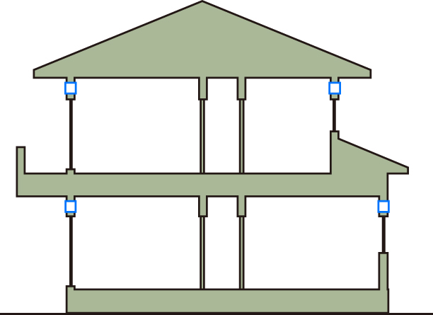
主な住宅の換気システム
第３種ダクトレス方式
利 点
ダクト工事が不要
居室における運転騒音が低い
給気グリル
排気ファン
注意点
各居室の換気量確保が不確実
屋外騒音侵入の可能性
扉のアンダーカットからの音漏れ
給気口からのコールドドラフト
給気グリル
排気ファン

Slide 4
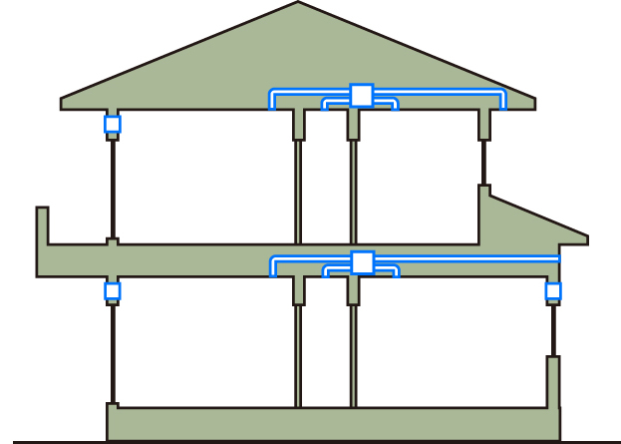
主な住宅の換気システム
第３種セントラルダクト方式
利 点
居室における運転騒音が低い
扉のアンダーカット等からの 音漏れがない
給気グリル
換気ファン
注意点
給気グリル
給気グリル
ダクト工事が必要
外部風による換気量への影響
屋外騒音侵入の可能性
給気口からのコールドドラフト

Slide 5
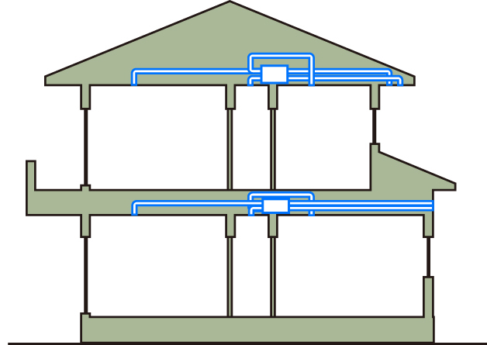
主な住宅の換気システム
第１種セントラルダクト方式
利 点
各居室での換気量確保
居室における運転騒音が低い
給気口のコールドドラフト防止
外気導入による空調負荷軽減
注意点
ダクト工事が必要
機器の高額化
熱交換機

Slide 6
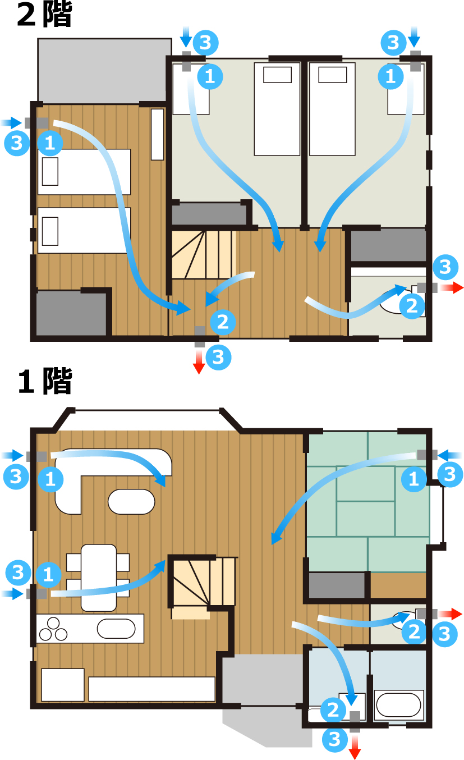
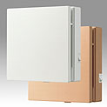
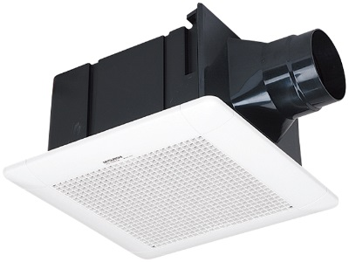
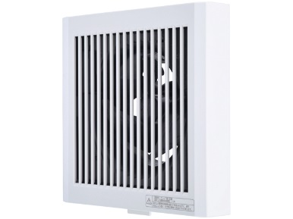
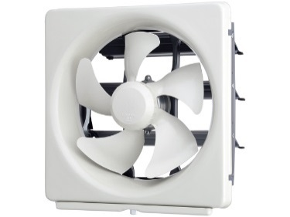
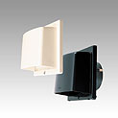
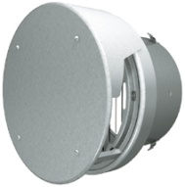
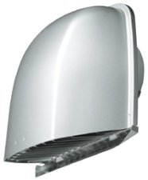
第３種換気の空気の流れ
① 室内給気口
② 排気ファン
③ 外壁フード

Slide 7
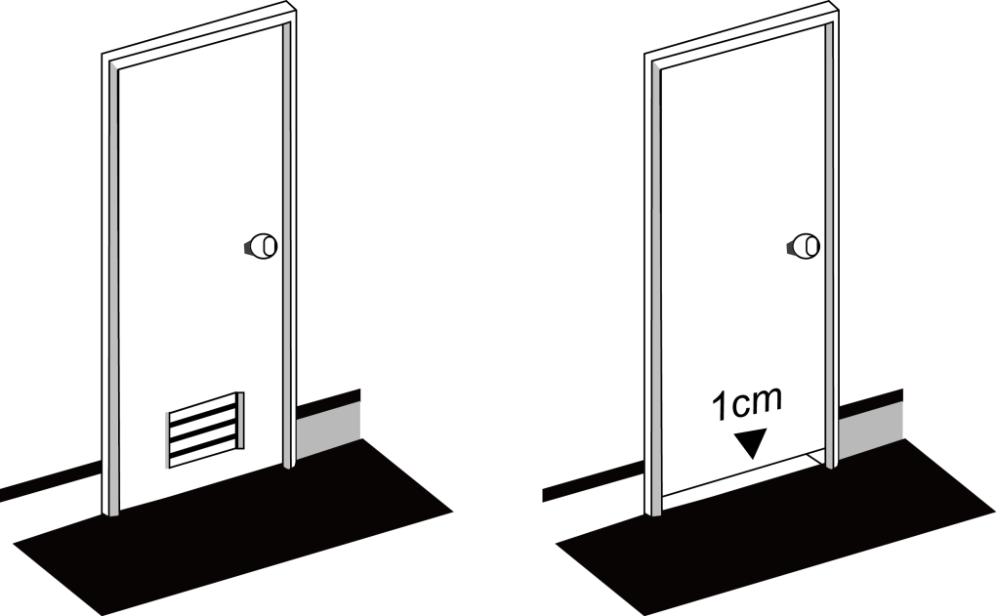
第３種換気の空気の流れ
居室
廊下
便所・浴室・台所など
給気
排気
（機械換気）
新鮮な空気
水蒸気や
臭気などを
含んだ空気
一般に居室外壁の給気口から給気し、浴室や トイレや洗面所から排気ファンで排気する
臭気や汚染質などが居室に侵入しないよう
換気ガラリ
アンダーカット

Slide 8
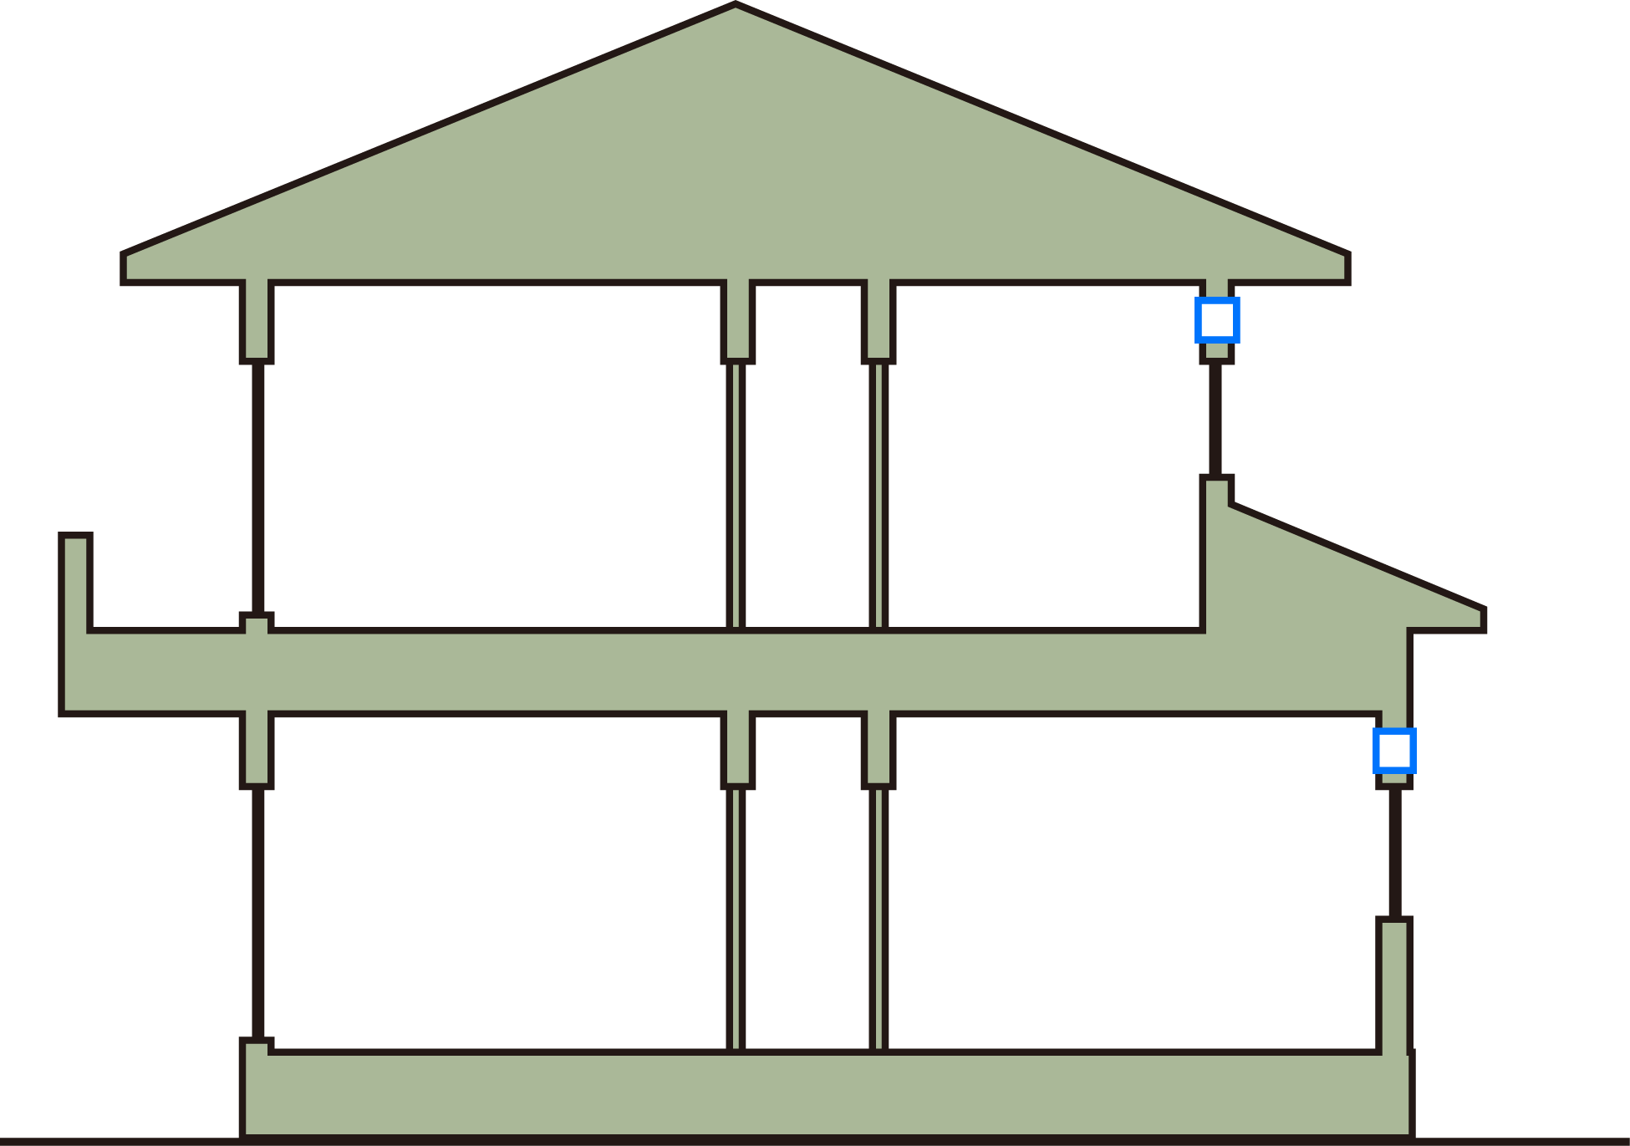
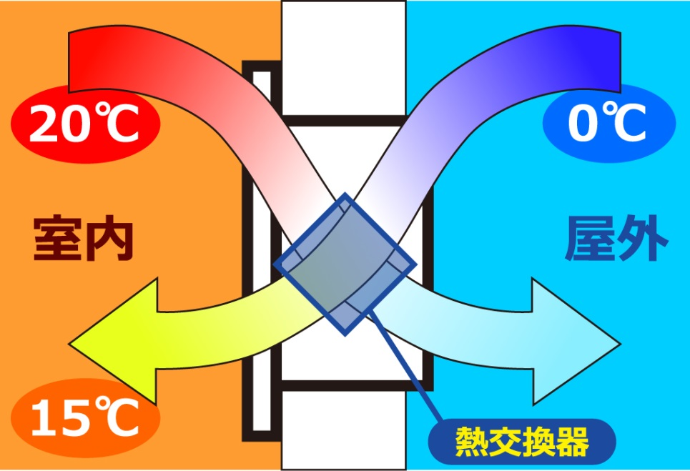
部屋単位で換気する場合
全熱交換器付 換気扇
室内空気（排気）
給気
（熱交換後の外気）
室内空気（排気）
壁掛け型全熱交換機

Slide 9
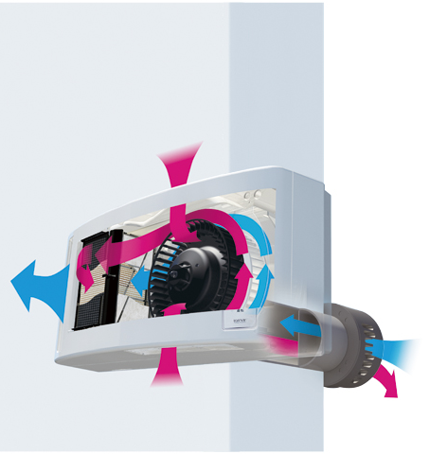
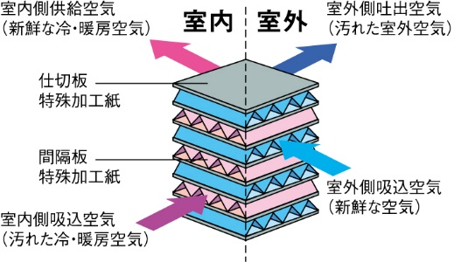
壁掛け型全熱交換機のしくみ
全熱交換器付 換気扇
出典：三菱電機（株）

Slide 10
発 行
公益社団法人 空気調和・衛生工学会
（SHASE: The Society of Heating, Air Conditioning and Sanitary Engineers of Japan）
田中 英紀

